Slide 1
E-Mail mit der App Outlook 2
Lernzielkatalog
5.1 E-Mails senden
5.2 E-Mails erhalten
5.3 Extras und Einstellungen
5.4 E-Mails organisieren
Hier klicken, um den Quizz zu beginnen!
Hier lernst du:
Automatisierte Antworten erstellen
Du kannst auch den Quiz auch so starten: Bildschirmpräsentation > Bildschirmpräsentation starten > Von Beginn an
Mit einem Klick auf das richtige Feld gelangst du zur nächsten Folie und Aufgabe.
Jeweils auf der nächsten Folie siehst du die Lösung. Du kannst selbstverständlich (statt mit Klick auf das richtige Feld) mit der Pfeiltaste nach rechts bzw. nach links zwischen den Folien hin- und herwechseln.

Slide 2
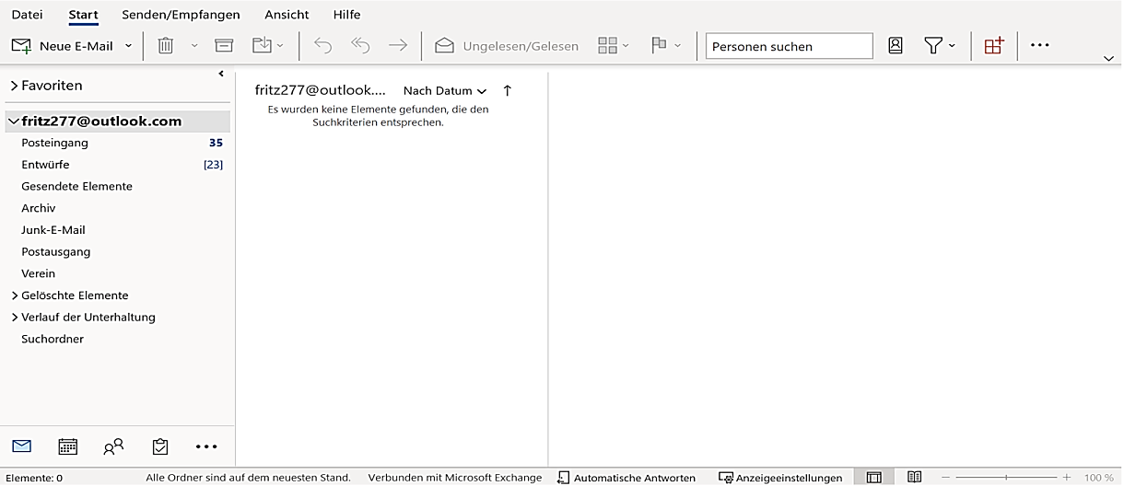
Wechsle vom vereinfachten auf das klassische Menüband.

Slide 3
Wechsle vom vereinfachten auf das klassische Menüband.

Slide 4
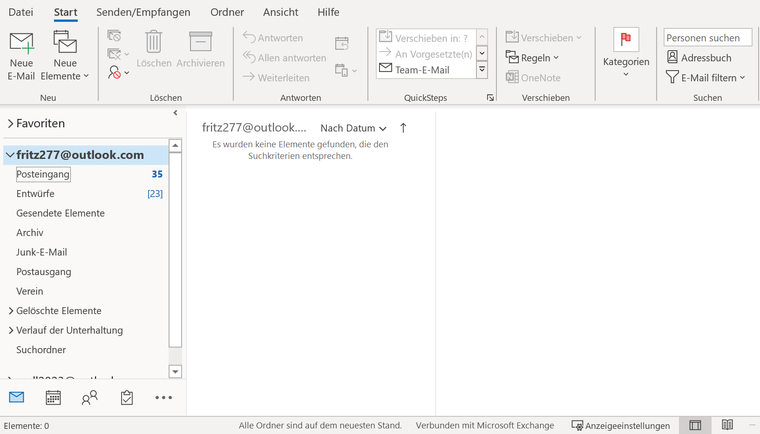
Deaktiviere die automatische Antwort. Wo klickst du als erstes hin?

Slide 5
Deaktiviere die automatische Antwort. Wo klickst du als erstes hin?

Slide 6
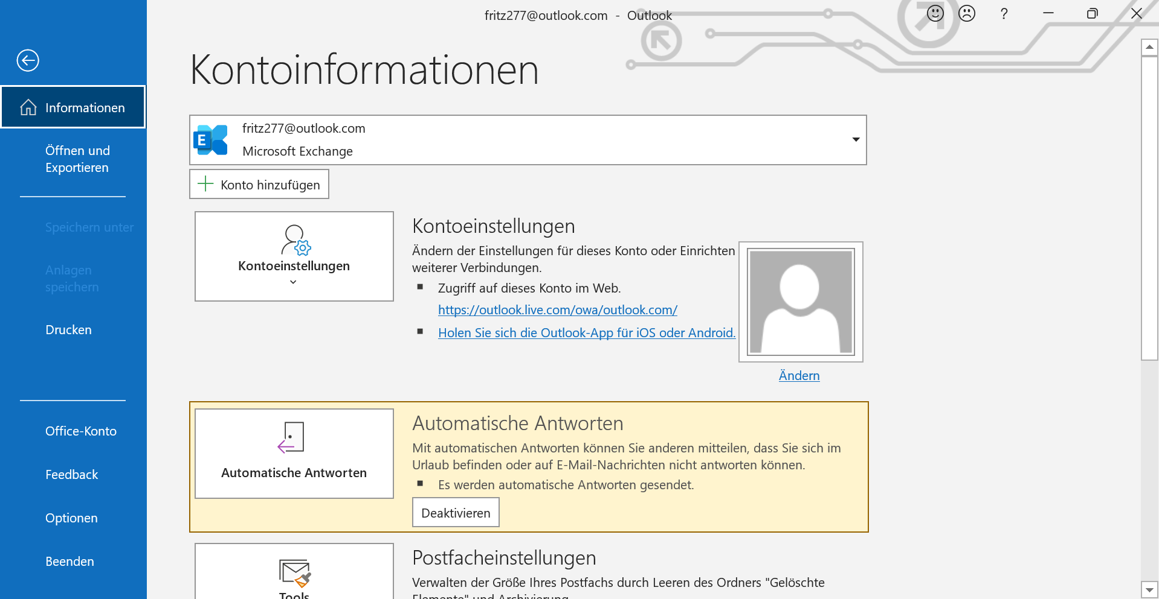
Deaktiviere die automatische Antwort. Zwei Möglichkeiten!

Slide 7
Deaktiviere die automatische Antwort. Zwei Möglichkeiten!

Slide 8
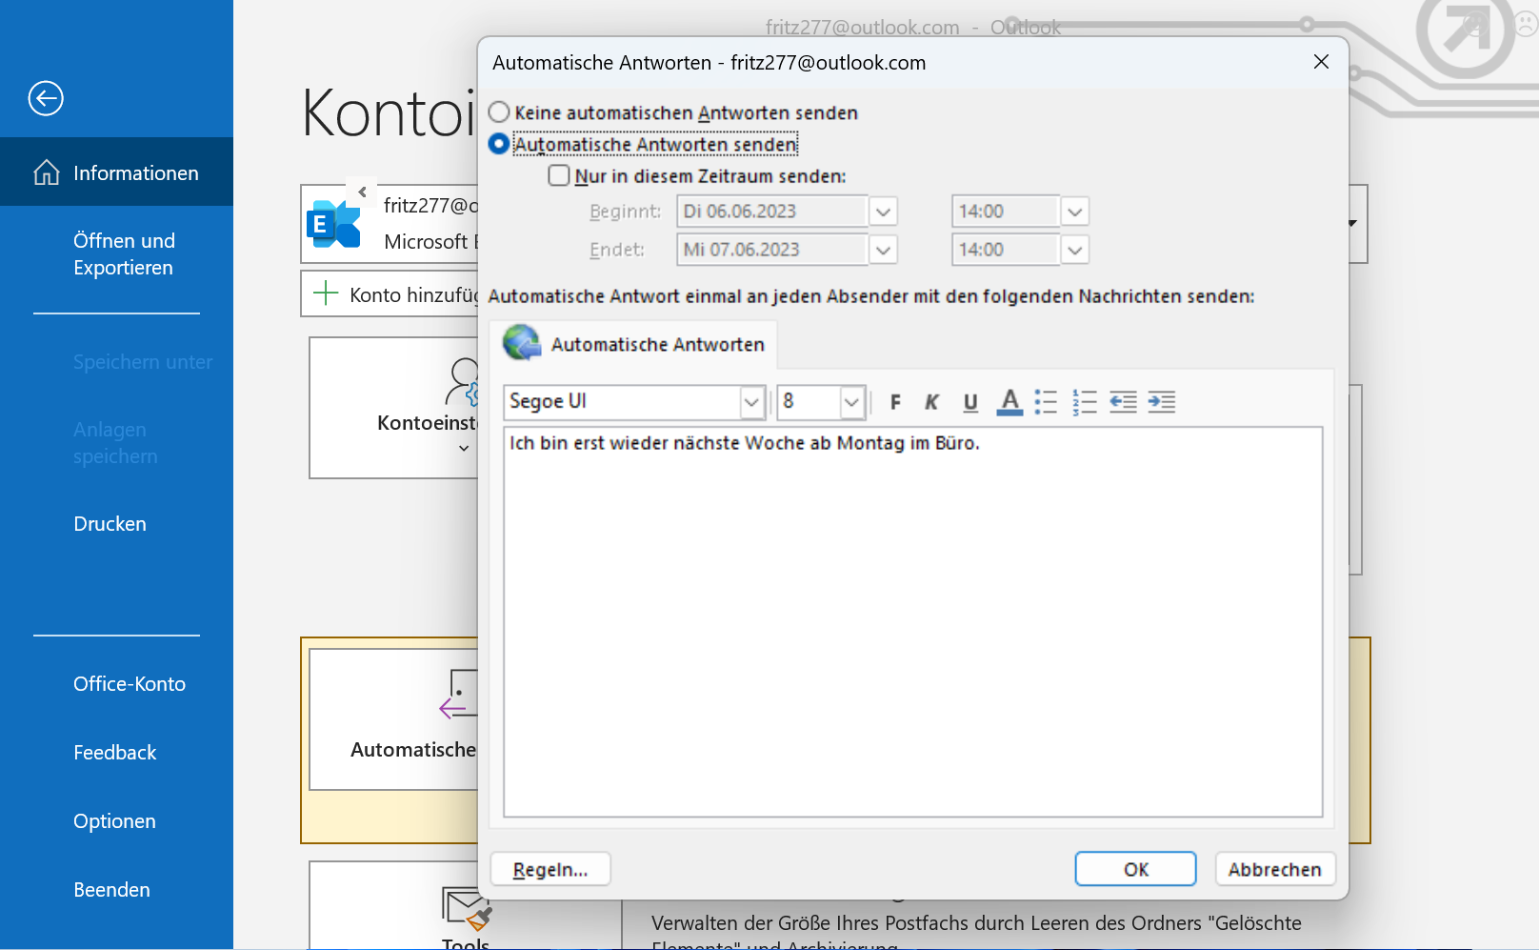
Wähle Keine automatischen Antworten senden.

Slide 9
Wähle Keine automatischen Antworten senden.

Slide 10
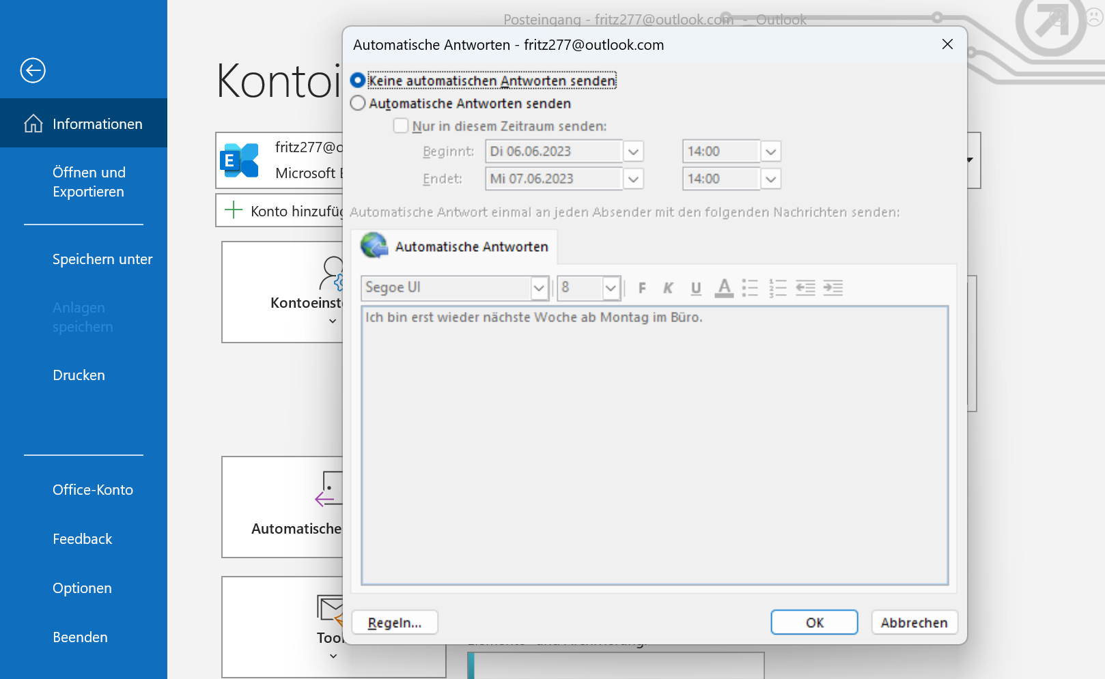
Bestätige mit OK.

Slide 11
Bestätige mit OK.

Slide 12
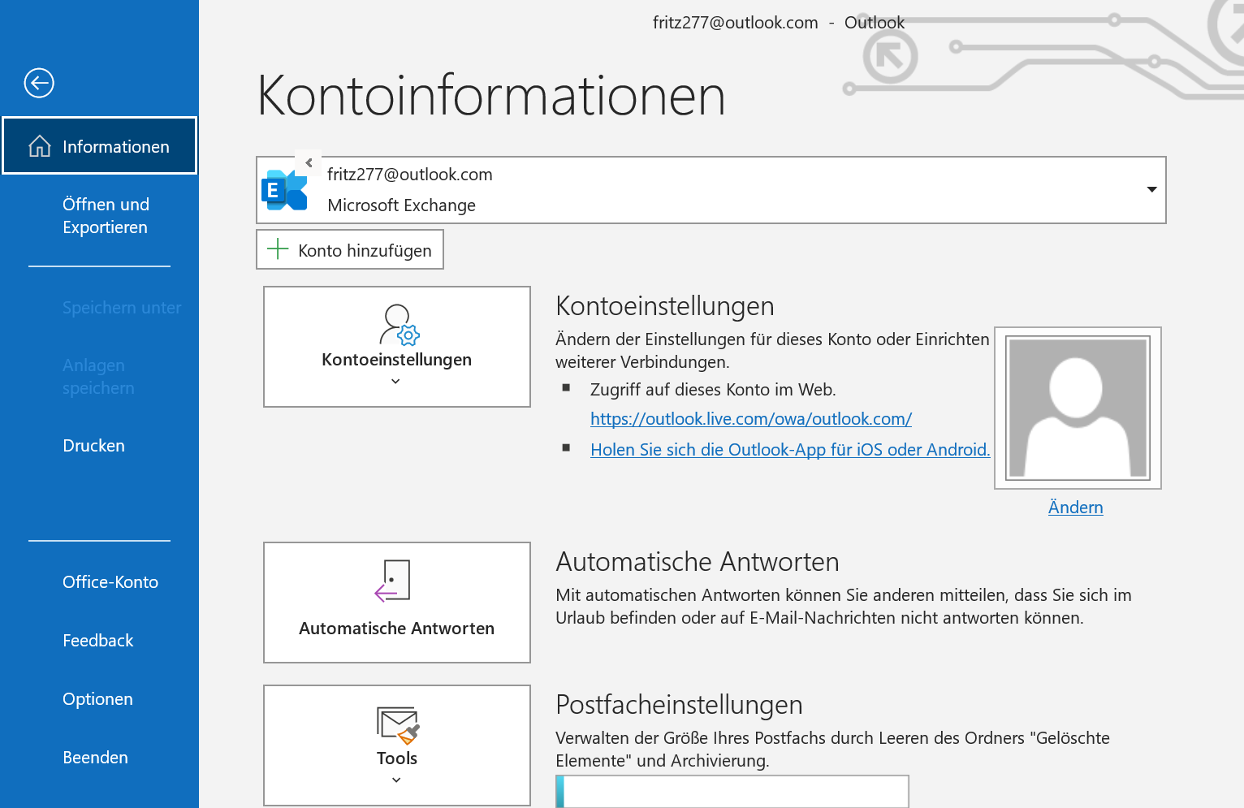
Wechsle wieder zurück in die Normalansicht.

Slide 13
Wechsle wieder zurück in die Normalansicht.

Slide 14
E-Mail mit Outlook 1
Lernzielkatalog
5.1 E-Mails senden
5.2 E-Mails erhalten
5.3 Extras und Einstellungen
5.4 E-Mails organisieren
Hier klicken, um den Quizz zu beenden!
Hier klicken, um den Quizz zu wiederholen!

